Slide 1
No Honor
201716435 이창헌, 201510743 김수환

Slide 2
개요
배틀 로얄 게임인 배틀 그라운드의 아류작!
10명 이하의 플레이어들이 한 자리에 모여서 최후의 1인이 될 때까지 살아남는다.
플레이어는 일정 주기마다 줄어드는 자기장을 피해서 맵에 흩어진 아이템을 수집한다.
다른 플레이어를 만나면?
도망치고 더 강해져서 돌아오거나 싸워서 아이템을 모두 뺏거나!

Slide 3
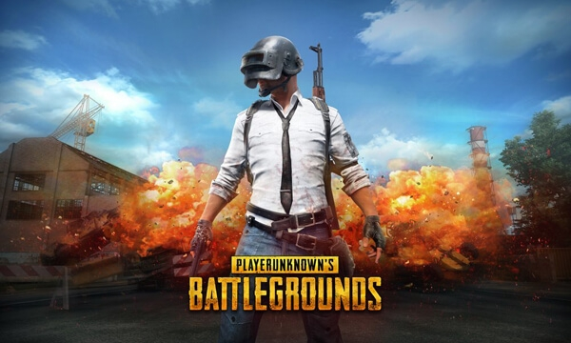
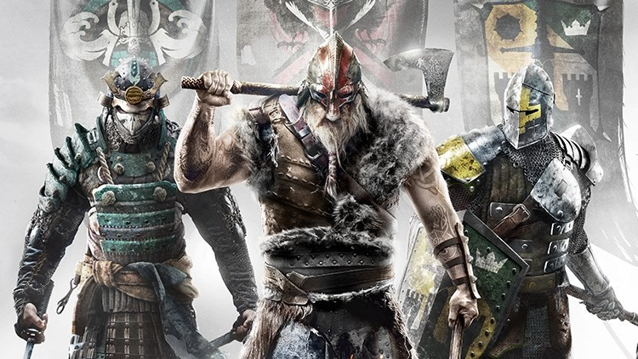
배틀 그라운드와의 차별점

Slide 4
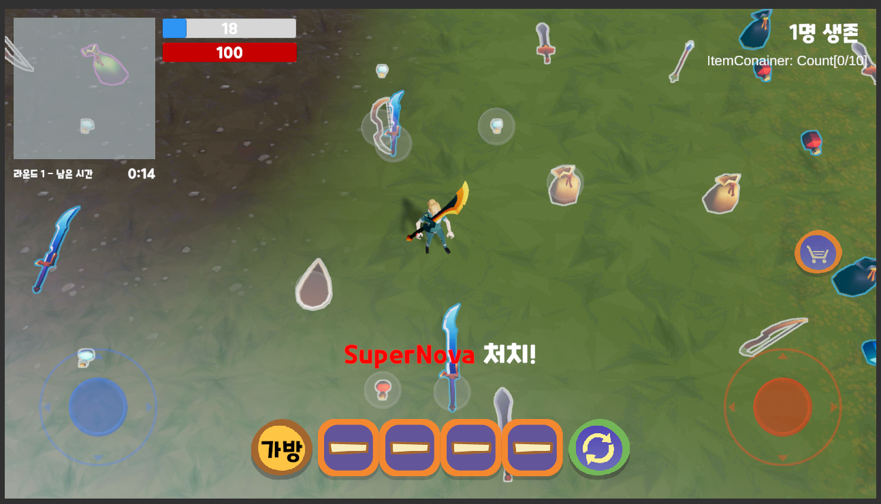
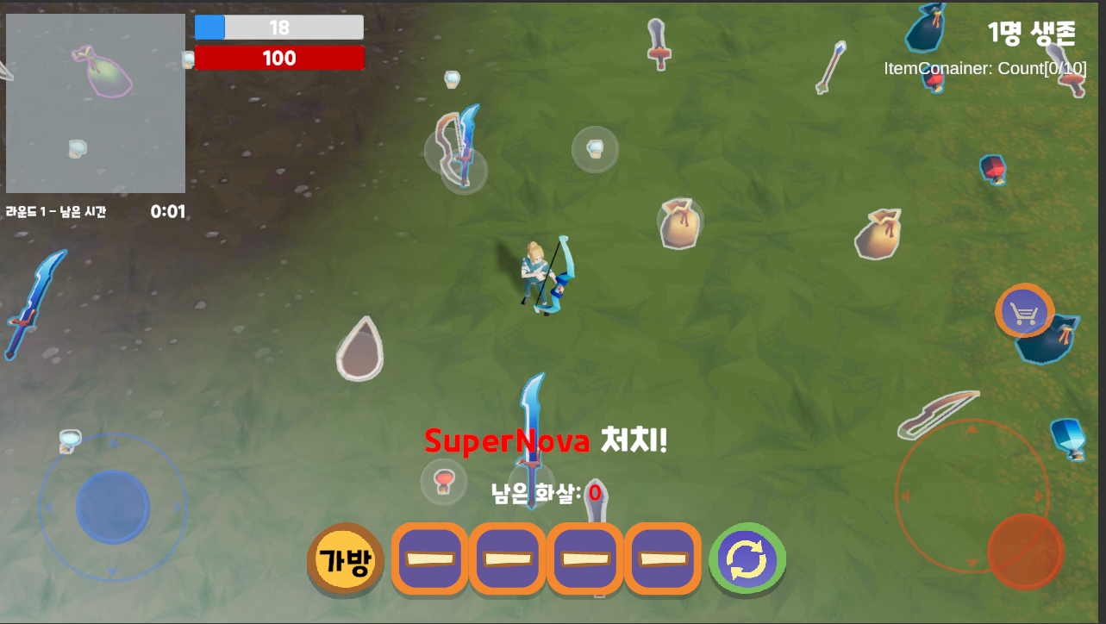
다른 무기 사용!

Slide 5
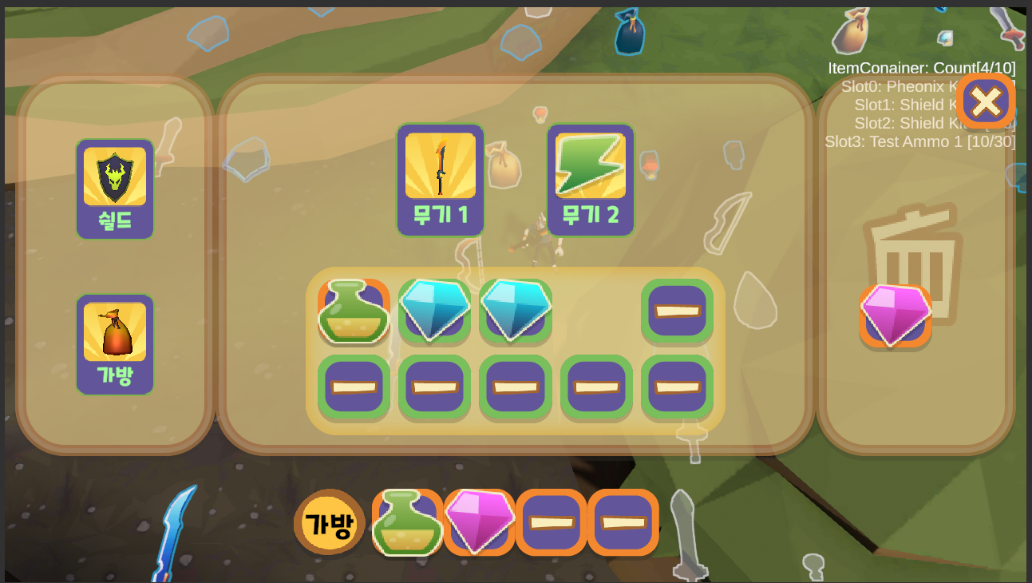
인벤토리의 간략화!

Slide 6
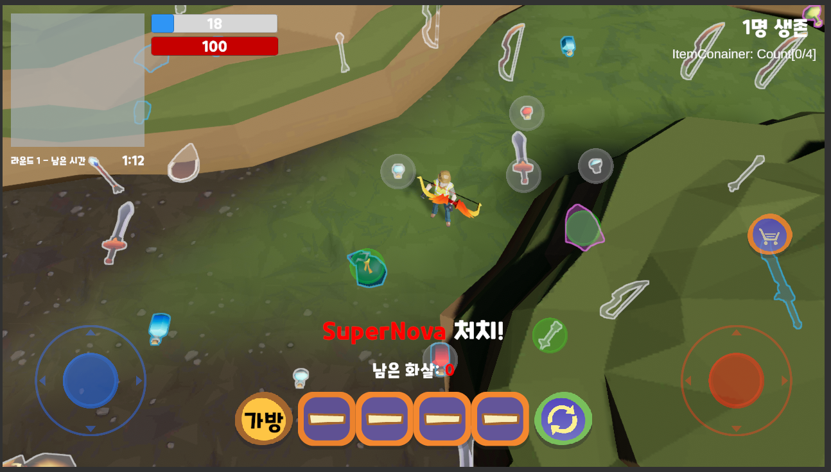
편리한 UI와 아이템 습득!

Slide 7
시연 동영상

